Slide 1
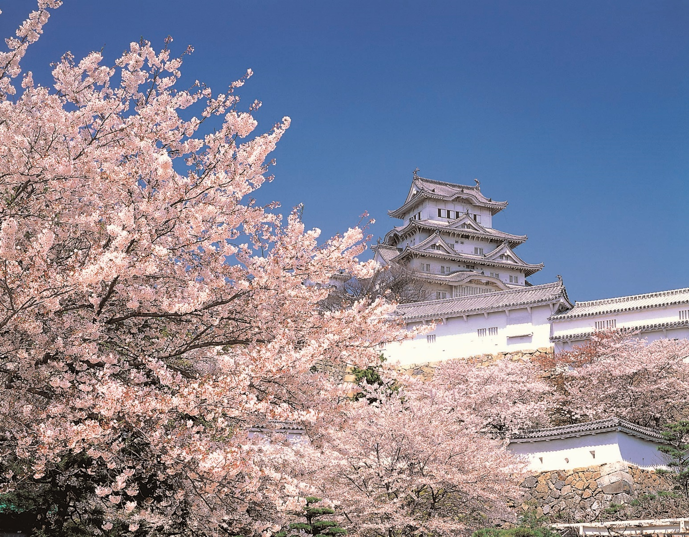
강의 : 일본사회와역사
교수 : 최장근
일본열도와
일본 민족의 형성과정
#가깝고도 먼나라 일본 #일본은 어떻게 시작되었을까?

Slide 2





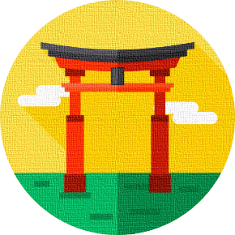

지질학적
형성
일본의
민족구성
구석기
시 대
조 몬
시 대
야오이
시 대
고 분
시 대
JAPAN Of Society And History
2017. 10. 10
Copyright 2017. 김명찬 all rights reserved.

Slide 3








지질학적
형성
일본의
민족구성
구석기
시 대
조 몬
시 대
야오이
시 대
고 분
시 대
전기 고분시대(3세기 말 ~ 4세기 중)
- 고분 출현
- 나라 분지에 거대한 전방후원분 축조
중기 고분시대(4세기 말 ~ 5세기 말)
- 야마토 정권 성립
- 최초의 여제 ‘스이코’ 천황 즉위(아스카 시대)
후기 고분시대(6세기 초 ~ 7세기)
- 국가체제 정비
A.D 3세기 ~ 7세기 까지를
‘고분(고훈)시대’ 또는 ‘야마토시대’ 또는 ‘아스카문화’
- 1 -
Copyright 2017. 김명찬 all rights reserved.

Slide 4

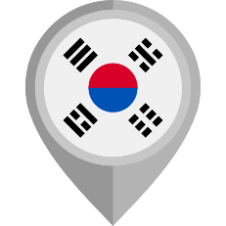
지질학적
형성
일본의
민족구성
구석기
시 대
조 몬
시 대
야오이
시 대
고 분
시 대
백제의 전성기시대(4세기)
- 근초고왕(일본에 문화전파)
- 마한을 합병 하여 고구려 공격 및 정복
일본이 ‘고분시대’일 때 한국은‘삼국시대’
- 2 -
Copyright 2017. 김명찬 all rights reserved.

Slide 5
지질학적
형성
일본의
민족구성
구석기
시 대
조 몬
시 대
야오이
시 대
고 분
시 대
백제의 전성기시대(4세기)
- 근초고왕(일본에 문화전파)
- 마한을 합병 하여 고구려 공격 및 정복
고구려의 전성기시대(5세기)
- 광개토대왕, 장수왕
- 만주정벌, 신라에 침입한 왜 격퇴
- 남진정책 추진
일본이 ‘고분시대’일 때 한국은‘삼국시대’
- 3 -
Copyright 2017. 김명찬 all rights reserved.
Copyright 2017. 김명찬 all rights reserved.

Slide 6
지질학적
형성
일본의
민족구성
구석기
시 대
조 몬
시 대
야오이
시 대
고 분
시 대
백제의 전성기시대(4세기)
- 근초고왕(일본에 문화전파)
- 마한을 합병 하여 고구려 공격 및 정복
고구려의 전성기시대(5세기)
- 광개토대왕, 장수왕
- 만주정벌, 신라에 침입한 왜 격퇴
- 남진정책 추진
신라의 전성기시대(6세기)
- 지증왕, 법흥왕, 진흥왕
- 진흥왕때 대대적으로 영토확장
- 문무왕때 삼국통일(나당연합)
일본이 ‘고분시대’일 때 한국은‘삼국시대’
- 4 -
Copyright 2017. 김명찬 all rights reserved.

Slide 7
알아두면 쓸데있는 신기한 잡지식
- 5 -
Copyright 2017. 김명찬 all rights reserved.

Slide 8
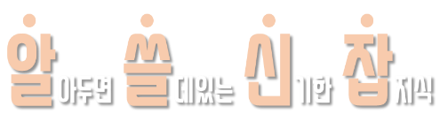
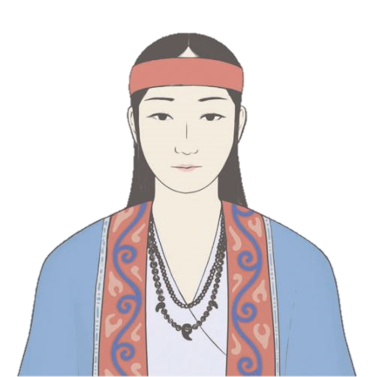
‘삼국지’
일본이 세계에 얼굴을 처음 내민 계기 중국의
삼국지는 3세기에 편찬되었으며
위서(30권), 촉서(15권), 오서(20권)로 총 65권으로 구성
위서(30권) 중 ‘삼국지위서동이전’에
부여, 고구려, 동옥저, 읍루, 예, 한, 왜에 대한 내용이 실려있음.
“
”
구야한국에서 3천리를 가면 사마대국을 통치하는 여자가 있다.
그 여자의 이름을 비미호(히미코)라고 한다.
- 6 -
Copyright 2017. 김명찬 all rights reserved.

Slide 9

‘조후쿠 전설’
일본에 한자를 전파했다는 전설
중국 최초의 황제인 ‘진시황’
불로장생을 위해 불로초를 구하기 위해 노력했는데
이 때 ‘서복(조후쿠)’이라는 사람이 나타나
남녀 4,000명을 요구하여 불로초를 찾으러 떠난다.
제주도를 경유하여 일본으로 넘어가
일본에 한자, 의술, 기술 등을 전파했다.
- 7 -
Copyright 2017. 김명찬 all rights reserved.

Slide 10

‘고분시대’단어는 어떻게 만들어졌는가?
일본의 고대시대의 한 부분인 ‘고분(고훈)시대’
일반적으로 지배자의 권력을 과시하기 위해
큰 규모의 전방후원분이 만들어지면서
‘고분(고훈)시대’라는 명칭이 붙게 되었다.
그리고 ‘야마토시대’라고도 하는 이유는
대형 고분들이 출토되는 지역이 야마토(지금의 나라현)이기 때문이다.
- 8 -
Copyright 2017. 김명찬 all rights reserved.

Slide 11
전기 고분시대
(3세기 말 ~ 4세기 중)
- 9 -
Copyright 2017. 김명찬 all rights reserved.

Slide 12

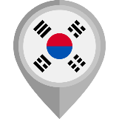

지질학적
형성
일본의
민족구성
구석기
시 대
조 몬
시 대
야오이
시 대
고 분
시 대
백제 전성기시대(4세기)
야마토
전기 고분시대
(3세기 말 ~ 4세기 중)
야마타이
3세기 초반에 강대했던
‘야마타이’ 정권이 있었지만
3세기 중반에 가면서 점점 사라지게 되었고
이때 ‘야마토’ 정권(지금의 교토, 오사카, 나라지역)이
호족들을 흡수하면서 빠른 속도로 정복해나가기 시작했다.
- 10 -
Copyright 2017. 김명찬 all rights reserved.

Slide 13
지질학적
형성
일본의
민족구성
구석기
시 대
조 몬
시 대
야오이
시 대
고 분
시 대
백제 전성기시대(4세기)
야마토
야마토
전기 고분시대
(3세기 말 ~ 4세기 중)
야마타이
야마타이를 흡수했지만 호족끼리의 단순한 연합 조직이어서
정권은 불안했고 ‘군신관계’ 보다는 ‘동맹관계’에 가까웠다.
야마토 정권에서는
야마토 대왕을 ‘오키미’, 호족 가문들을 ‘고조쿠’라 불렀다.
- 11 -
Copyright 2017. 김명찬 all rights reserved.

Slide 14




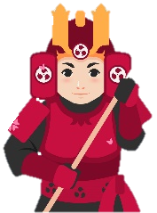

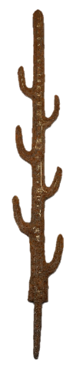
지질학적
형성
일본의
민족구성
구석기
시 대
조 몬
시 대
야오이
시 대
고 분
시 대
백제 전성기시대(4세기)
백제인
일본인
교류 X
전기 고분시대
(3세기 말 ~ 4세기 중)
일본은 한국(고구려, 백제, 신라)과
교류하기를 원했지만
신라와 고구려는 교류하기는 힘들었고,
백제와 교류를 시작하면서 동맹을 결성합니다.
백제는 일본에게 철기, 붓, 청동, 직조기술을 주고,
일본은 백제에게 군사적지원을 약속합니다.
369년 마한정벌 때
근초고왕의 군사 파견요청
◀ 마한정벌 후
야마토왕에게 하사(칠지도)
- 12 -
Copyright 2017. 김명찬 all rights reserved.

Slide 15
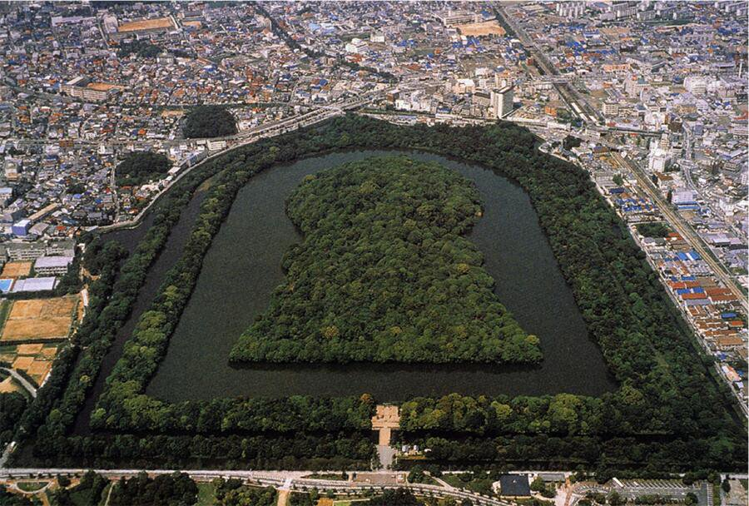
지질학적
형성
일본의
민족구성
구석기
시 대
조 몬
시 대
야오이
시 대
고 분
시 대
백제 전성기시대(4세기)
전기 고분시대
(3세기말 ~ 4세기 중)
- 13 -
Copyright 2017. 김명찬 all rights reserved.

Slide 16
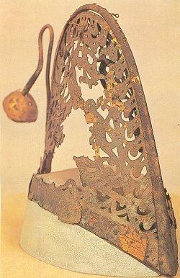
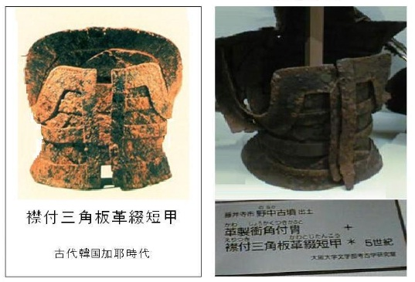
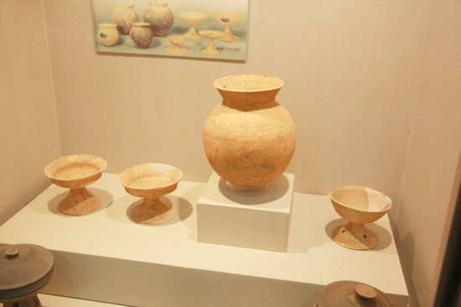
지질학적
형성
일본의
민족구성
구석기
시 대
조 몬
시 대
야오이
시 대
고 분
시 대
백제 전성기시대(4세기)
’금동제’ 관모
백제(마한)계의 관모를 모방
’야마토계 단갑’ 갑옷
백제(마한)계의 갑옷을 모방
전기 고분시대
(3세기말 ~ 4세기 중)
’하지기’ 토기
백제(마한)계의 토기를 모방
- 14 -
Copyright 2017. 김명찬 all rights reserved.

Slide 17
중기 고분시대
(4세기 말 ~ 5세기 말)
- 15 -
Copyright 2017. 김명찬 all rights reserved.

Slide 18



지질학적
형성
일본의
민족구성
구석기
시 대
조 몬
시 대
야오이
시 대
고 분
시 대
고구려 전성기시대(5세기)
중기 고분시대
(4세기 말 ~ 5세기 말)
당시 중국은 삼국시대를 통일했던 ‘서진’이
불과 50년만에 유목민(흉노, 선비)에게 밀리면서
많은 중국 피난민들이 한반도로 오게됩니다.
이때 정말로 많은 중국 선진국의 문물과 기술들이 넘어오면서
고구려의 국력은 폭발적으로 증가합니다.
이때 고구려가 ‘남진정책’을 진행하고
백제인과 신라인들이 일본에 이민을 가면서
4세기 말 ~ 5세기 말에는 유목민들의 남하로
많은 변화가 일어나는 시기입니다.
4세기에
불어닥친
‘소빙기’
- 16 -
Copyright 2017. 김명찬 all rights reserved.

Slide 19

지질학적
형성
일본의
민족구성
구석기
시 대
조 몬
시 대
야오이
시 대
고 분
시 대
고구려 전성기시대(5세기)
백제는 일본에 태자를 볼모로 보내게 되며
동시에 많은 선진기술자 들이 파견되어
기술을 전수해주었다.
학자, 화공, 공예가, 건축가들이 파견되면서
일본도 철을 직접 생산할 수 있게 되었다.
또한, 불교를 수용하게 되었는데
국가를 통합하는데 큰 힘이 되었다.
중기 고분시대
(4세기 말 ~ 5세기 말)
- 17 -
Copyright 2017. 김명찬 all rights reserved.

Slide 20
후기 고분시대
(6세기 초 ~ 7세기)
- 18 -
Copyright 2017. 김명찬 all rights reserved.

Slide 21
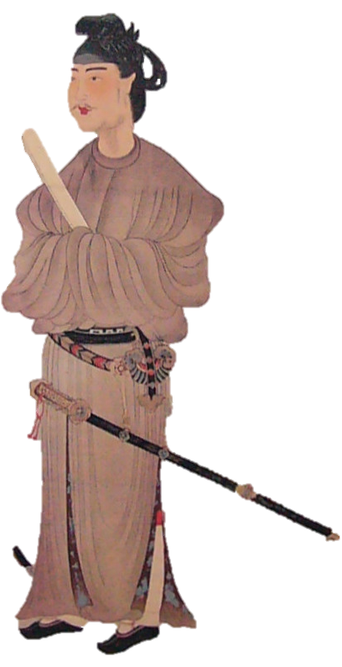
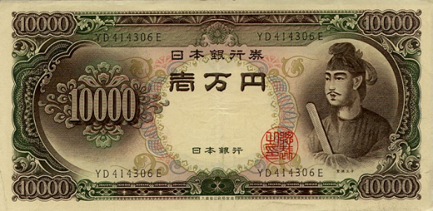
지질학적
형성
일본의
민족구성
구석기
시 대
조 몬
시 대
야오이
시 대
고 분
시 대
신라 전성기시대(6세기)
쇼토쿠타이시(574~622)
일본 고분시대의 황족이자 정치가 였던 ‘우마야도 왕’의 조카
일본의 ‘아스카문화(지역이름)’를 만든 장본인
일본 1930년대 지폐의 모델로 등장하면서 처음에는100엔
그 이후로 1000엔, 5000엔, 10000엔에 쓰였으며
모두 7번 사용되었다.
후기 고분시대
(6세기 초 ~ 7세기)
일본인들이 역사적 위대한 위인을 선정할 때
‘1위와 2위를 다투는 인물’이기도하다.
- 19 -
Copyright 2017. 김명찬 all rights reserved.

Slide 22
지질학적
형성
일본의
민족구성
구석기
시 대
조 몬
시 대
야오이
시 대
고 분
시 대
신라 전성기시대(6세기)
쇼토쿠타이시(574~622)
603년 ‘관위 12계’ 제도 제정
개인의 재능과 공적에 따라 지위를 정하고
그에 대해 관직을 수여하는 제도
후기 고분시대
(6세기 초 ~ 7세기)
604년 ’17조 헌법’ 제정
호족들의 세력 다툼을 경고
불교를 받아들이고 대왕에게 복종할 것을 강조
‘관위 12계’와 ‘17조 헌법’은 호족을 관료로 조직화하고
국가 체제를 정비하기 위해 만들었다.
- 20 -
Copyright 2017. 김명찬 all rights reserved.

Slide 23
쇼토쿠타이시 사망 후
(622년 이후)
쇼토쿠타이시의 권력기반이었던 ‘소가 씨’가 정권을 잡기 시작함.
VS 모노노베 씨
왕위 계승이 유력했던 쇼토쿠타이시의 아들을 죽이고 권력을 독차지함.
당나라가 고구려를 공격한다는 소문이 들리면서
중앙집권 국가 건설을 필요하다는 의견이 설득력을 얻기 시작함.
하지만, ‘소가 씨’가 아직 정권을 잡고 있어 제거할 필요가 있었음.
‘나카노오에노 오지’왕자와 ‘나카도미노 가마타리’ 귀족이 쿠데타 일으킴.
(을사의변 : 645년)
‘후지와라 가마타리’ 성을 하사 받음.
이 후 수백 년간 일본을 주무르는 세도 가문이 됨.
- 21 -
Copyright 2017. 김명찬 all rights reserved.

Slide 24
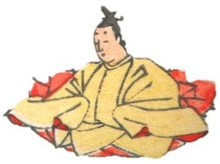
지질학적
형성
일본의
민족구성
구석기
시 대
조 몬
시 대
야오이
시 대
고 분
시 대
신라 전성기시대(6세기)
나카노오에노 오지(626~672)
645년 ‘소가 씨’를 제거하며
’36대 고토쿠 천황’을 즉위시키고
자신은 실질적인 권력을 가지고 정치를 주관한다.
율령국가의 체제를 완비하는 장본인이다.
추후에 38대 덴지 천황이 됨.
후기 고분시대
(6세기 초 ~ 7세기)
645년 이후 수년에 걸쳐 행해진
일련의 정치개혁을 ‘다이카 개신’이라 한다.
- 22 -
Copyright 2017. 김명찬 all rights reserved.

Slide 25
지질학적
형성
일본의
민족구성
구석기
시 대
조 몬
시 대
야오이
시 대
고 분
시 대
신라 전성기시대(6세기)
나카노오에노 오지(626~672)
646년 ‘개혁의 칙령’ 발표
도읍을 ‘나니와(오사카)’로 이동
왕족과 호족의 토지 국유화
지방행정 조직을 확립 및 국방, 교통제도 정비
호적을 정리해 녹봉지급
새로운 조세제도 시행
후기 고분시대
(6세기 초 ~ 7세기)
5년이 지난 650년 ‘다이카개신’의 중요한 사업은 완료되었고,
중국 당나라의 율령제도를 도입하여 천황을 중심으로 한
중앙집권을 구축하고 국민생활의 안정을 도모
- 23 -
Copyright 2017. 김명찬 all rights reserved.

Slide 26
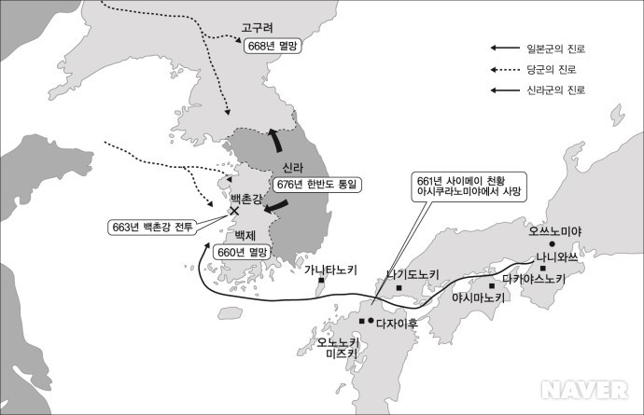
지질학적
형성
일본의
민족구성
구석기
시 대
조 몬
시 대
야오이
시 대
고 분
시 대
신라 전성기시대(6세기)
후기 고분시대
(6세기 초 ~ 7세기)
신라+당나라 VS 백제+일본
‘나당 연합’의 완승
백제 멸망 후 ‘백제 부흥운동’실시(일본에 있는 백제왕자 ‘풍’ 주도)
‘백촌강 전투’에 일본이 원군을 지원(약 3만명)
- 24 -
Copyright 2017. 김명찬 all rights reserved.

Slide 27

Copyright 2017. 김명찬 all rights reserved.

